Slide 1
10 آموزش مهارت کمک های اولیه به سفیران سلامت دانش آموزی
تهیه و تنظیم:
مریم قنبرپور – مراقب سلامت استان البرز

Slide 2
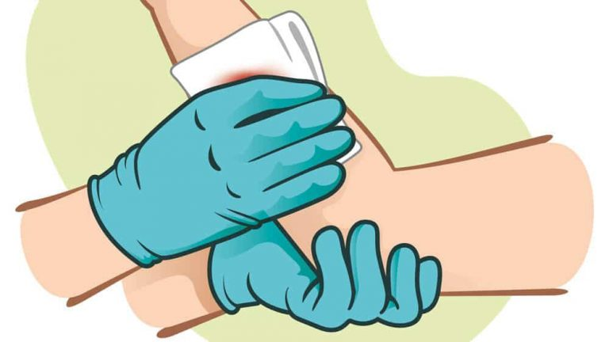
10 آموزش مهارت کمک های اولیه به سفیران سلامت
آموزش شماره 1
بُریدگی
www.BehdashTiha.Com

Slide 3
* در این مواقع باید محل خونریزی را محکم فشار داده و یک پارچه تمیز بر روی زخم نگه دارید.
* این کار را تا بند آمدن خونریزی ادامه دهید ، بعد از بند آمدن خونریزی ، باید محل بریده شده را با آب و صابون شستشو دهید.
* پس از این کار ، برای انجام ادامه کمک های اولیه باید زخم را با گاز باندی خشک کرده و در انتها با استفاده از الکل و یا بتادین دور زخم را از هرگونه آلودگی پاک نمایید.

Slide 4
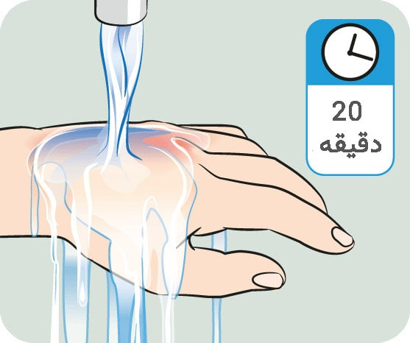
10 آموزش مهارت کمک های اولیه به سفیران سلامت
آموزش شماره 2
سوختگی
www.BehdashTiha.Com

Slide 5
قبل از هر اقدامی با حفظ خونسردی در صورت سوختگی شدید با اورژانس تماس بگیرید
محل سوختگی را به مدت 20 دقیقه در آب خنک یا ولرم قرار دهید تا دمای ناحیه ی سوختگی، پایین بیاید.
از یخ، آب یخ زده، کرم یا مواد روغنی مانند کره استفاده نکنید.
هرگونه لباس یا جواهراتی را که نزدیک ناحیه سوختگی در پوست است را جدا کنید.
اگر چیزی به پوست ناحیه ی سوخته چسبیده است را فاکتور بگیرید و از روی پوست بر ندارید.
اطمینان حاصل کنید که بدن فرد با یک پتو گرم می شود، اما مراقب باشید که پتو به ناحیه ی سوختگی برخورد نکند.
سطح سوختگی روی دست را با یک لایه سلفون مواد غذایی یایک نایلون پلاستیکی تمیز بپوشانید.

Slide 6
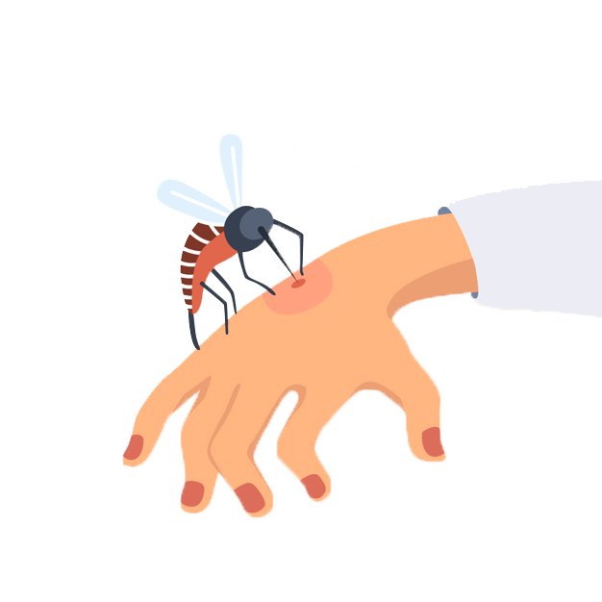
10 آموزش مهارت کمک های اولیه به سفیران سلامت
آموزش شماره 3
گزیدگی
www.BehdashTiha.Com

Slide 7
درمان و کمک های اولیه برای نیش زدگی ، بستگی به این دارد که توسط چه حشره ای اتفاق افتاده باشد ، باوجود این ، چند راهنمایی کلی برای نیش زنبور در ادامه بیان می کنیم:
-برای نیش زنبور ، ابتدا باید نیش را از پوست خارج نمایید ، برای این کار می توانید از ناخن ، یک تکه نخ و یا کارت اعتباری خود استفاده کنید.
-بعد از انجام مرحله بالا ، باید با استفاده از کمپرس یخ ، درد را کاهش دهید. چرا که خنک نمودن محل نیش زدگی خارش و سوزش را کم خواهد کرد.
-توجه داشته باشید ، اگر فرزندتان به طور ناگهانی دچار تنگی نفس ، سرفه ویا تغییر صدا کردید ، به نیش زنبور آلرژی دارد ، در این مواقع باید بلافاصله به پزشک مراجعه نمایید.

Slide 8
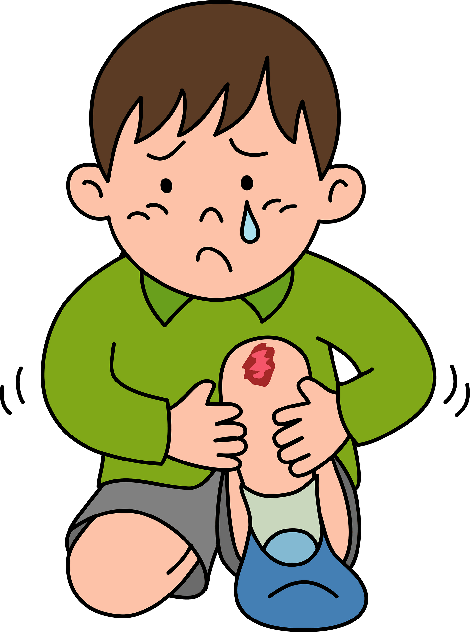
10 آموزش مهارت کمک های اولیه به سفیران سلامت
آموزش شماره 4
ساییدگی
www.BehdashTiha.Com

Slide 9
معمولا” این نوع زخم در کودکان بسیار زیاد اتفاق می افتد ، چرا که کودکان معمولا” در حال بازی کردن هستند و ممکن است در صورت برخورد با زمین ویا هر شی سخت دیگری ، این نوع زخم ایجاد شود.
برای کمک های اولیه ، کاهش درد و درمان این نوع زخم ، راه حل های مختلفی وجود دارد که میتوانید قبل از مراجعه به پزشک انجام دهید:
-ابتدا باید محل زخم را به خوبی تمیز نمایید ، به طوری که دیگر هیچ گونه آلودگی و یا شی خارجی ای قابل ملاحظه نباشد.
-بعد از انجام مرحله بالا باید از خونریزی جلوگیری نمایید ، برای این کار باید محل زخم شدن را بالا تر از سایر اعضای بدن نگه داشته و روی زخم را با پارچه تمیز فشار دهید ، همچنین می توانید از گاز استریل و باند استفاده نمایید.
-توجه داشته باشید ، در صورتی که محل زخم نسبتا” بزرگ است باید با استفاده از کرم ضد عفونی کننده ، الکل و یا بتادین ، محل زخم را ضد عفونی کنید.

Slide 10
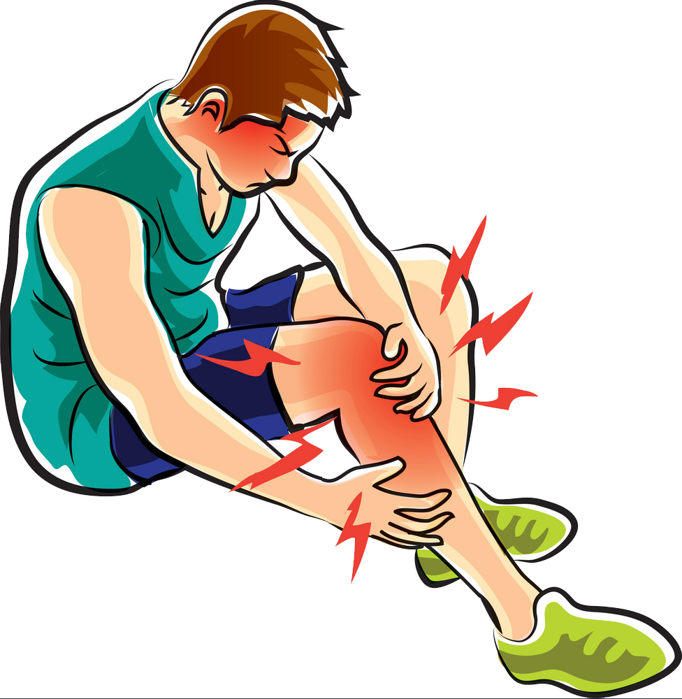
10 آموزش مهارت کمک های اولیه به سفیران سلامت
آموزش شماره 5
شکستگی
www.BehdashTiha.Com

Slide 11
در صورت مواجه شدن با این وضعیت مشکوک به شکستگی باید اقدامات زیر را بترتیب انجام دهید:
فورا با اورژانس تماس بگیرید
به بیمار اطمینان دهید که مراقب او هستید
وقتی مطمئن نیستید که آیا اندام مورد نظر شکسته است یا خیر با آن مانند یک اندام شکسته رفتار کنید
اندام آسیب دیده را فقط در موارد ضروری حرکت داده و از حرکت دادن بی مورد و مکرر آن اجتناب کنید
اولویت اول در مواجهه با یک بیمار بدحال کنترل هوشیاری، تنفس، فشار خون و خونریزی بیمار است. پس اگر بیمار بیهوش است، نفس نمیکشد یا اختلالی در تنفس دارد، نبض وی ضعیف شده یا نمیزند و یا اگر خونریزی از زخم دارد اول باید به این مشکلات رسیدگی شود و پس از آن اقدامات اولیه در مورد شکستگی صورت گیرد
اندام مشکوک به شکستگی باید بیحرکت شود. این بیحرکتی را میتوان با بستن اندام به تنه یا اندام مقابل و یا با آتل گیری انجام داد

Slide 12
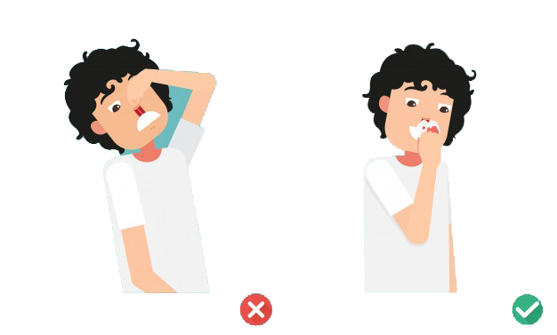
10 آموزش مهارت کمک های اولیه به سفیران سلامت
آموزش شماره 6
خون دماغ
www.BehdashTiha.Com

Slide 13
دانش آموز باید بنشیند و بالاتنه‎ی خود را به جلو خم کند و دهان خود را باز نماید. او در این حالت می‎تواند خون را تف کرده و آن را قورت ندهد. سرانجام بالاتنه باید به حالت معمول در‎آید.
تنها اگر به مدت ۵ دقیقه قسمت جلویی بینی را در سمت خونریزی به روی تیغه‎ی بینی با انگشت دست بفشاریم، بسیاری از خونریزی‎های بینی مهار می‎شوند.
کمپرس‎های سرد باید پشت گردن و همچنین پشت بینی گذارده شود. به دانش آموز گوشزد ‎شود که پنبه یا دستمال در بینی خود نگذارد. زیرا ممکن است هنگام در آوردن آن‎ها دچار مشکل شود و مخاط بینی بیشتر دچار آسیب شود

Slide 14
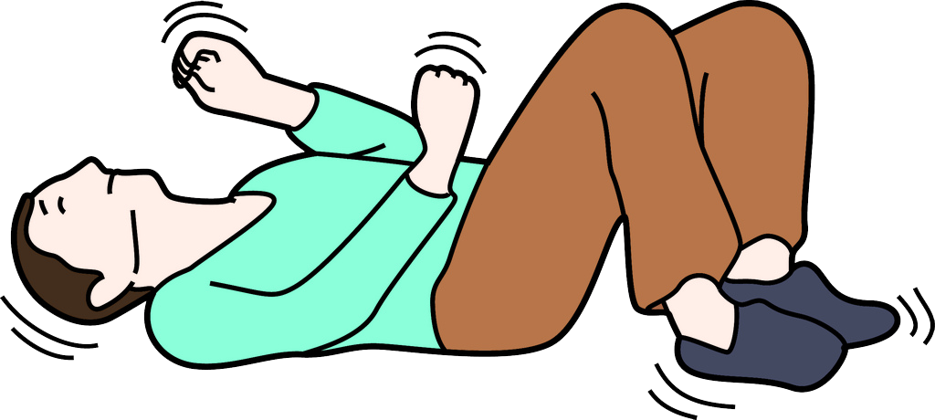
10 آموزش مهارت کمک های اولیه به سفیران سلامت
آموزش شماره 7
تشنج
www.BehdashTiha.Com

Slide 15
_ اشیاء خطرناک را از کنارش بردارید تا خطر مصدوم شدن بیمار را تهدید نکند.
_ تا پایان حمله بیمار را ترک نکنید.
_ به هیچ عنوان نباید سعی کنید چیزی بین دندان‌های بیمار قرار دهید؛ چراکه این اقدام خطرناک بوده و می‌تواند صدمه قابل ملاحظه‌ای به دندان‌های بیمار یا دست خودتان وارد شود.
_ هرگز در حین حمله یا بلافاصله پس از اتمام حمله آب،‌ نوشیدنی و حتی داروهای بیمار را به خوردش ندهید.
_ از سیلی‌زدن، آب پاشیدن، تنفس دهان به دهان و فشار به قفسه سینه بیمار خودداری کنید.
_ سعی نکنید جلوی حرکات غیر ارادی بیمار را بگیرید؛ چون ممکن است باعث شکسته شدن استخوان‌های اندام‌ها شود.
_ پس از اتمام حمله، بیمار نیاز به استراحت دارد پس تا زمانی که کنار بیمار هستید سعی نکنید او را از خواب بیدار کنید.

Slide 16
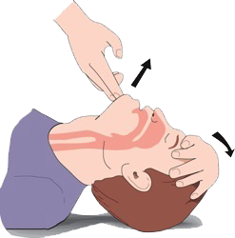
10 آموزش مهارت کمک های اولیه به سفیران سلامت
آموزش شماره 8
خفگی
www.BehdashTiha.Com

Slide 17
در این گونه موارد باید برای کمک های اولیه به کودکان سعی کنید تا متناسب با سن کودک موارد زیر را انجام دهید:
-برای کودکان زیر یک سال:
در این مواقع باید با کف دست به پشت کودک (بین دو کتف) ضربه وارد کنید ، این ضربه زدن را تا ۵ بار ادامه دهید. در صورتی که با انجام این کار شی گیر کرده بیرون نیامد ، کودک را به پشت بخوابانید و انگشت میانی دو دست خود را ، وسط جناغ سینه کودک قرار داده و تا ۵ بار فشار وارد نمایید.
مراحل گفته شده را تا بیرون آمدن شی گیر کرده ، یکی در میان انجام دهید.
-برای کودکان ۱ تا ۳ سال:
در این موارد باید دستان خود را بر روی هم قرار داده و بر قسمت پایین قفسه سینه فشار دهید( توجه داشته باشید تا فشار ها خیلی سریع صورت گیرند) این کار را تا ۵ باز انجام دهید( در صورتی که هنوز شی گیر کرده بیرون نیامده بود ، دوباره این کار را تکرار کنید).
-برای کودکان بالای ۳ سال:
در این موارد باید در پشت کودک خود قرار گیرید و یکی از دستان خود را مشت کرده و با دست دیگر دور شکم کودک حلقه کنید ، بعد از این که مطمئن شدید انگشت شصت شما بالا تر از ناف کودک قرار دارد ، تا ۵ بار فشار سریع به سمت داخل و بالا وارد نمایید.
توجه داشته باشید تا از فشار دادن قفسه سینه خودداری نمایید ، چرا که ممکن است باعث شکستگی شود.
.

Slide 18
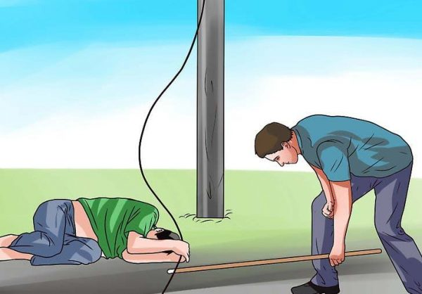
10 آموزش مهارت کمک های اولیه به سفیران سلامت
آموزش شماره 9
برق گرفتگی
www.BehdashTiha.Com

Slide 19
* اولین کاری در این موارد باید انجام دهید ، این است که منبع برق را هرچه زودتر قطع کنید. برای این کار باید به کنتور برق مراجعه نمایید و یا با استفاده از یک قطعه چوب و یا پلاستیک سیم برق را دور کنید(مراقب خود باشید!).
* بعد از انجام مراحل بالا باید زبان فرد برق گرفته را در صورتی که به عقب بازگشته باشد ، به جای خود بازگردانید تا مسیر تنفس باز شود. در صورتی که تنفسی را حس نمی کنید عملیات احیا را باید شروع کنید.
* بعد از این کار باید ، با اورژانس تماس بگیرید و تا رسیدن آن ها ، درصورتی که زخمی را مشاهده می کنید ، به پانسمان آن بپردازید.

Slide 20
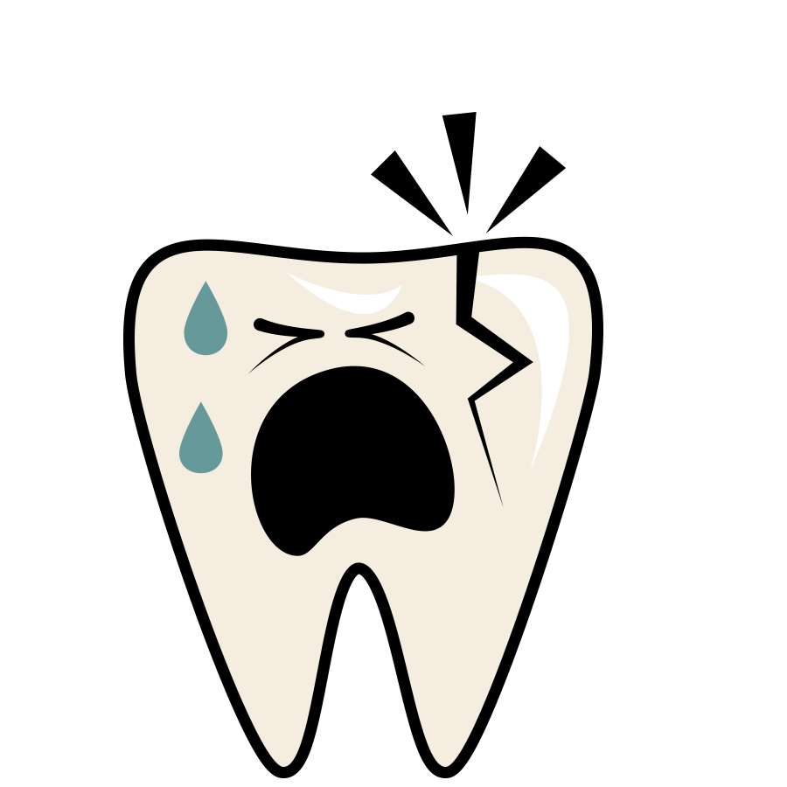
10 آموزش مهارت کمک های اولیه به سفیران سلامت
آموزش شماره 10
شکستن دندان
www.BehdashTiha.Com

Slide 21
* آرامش خود را حفظ کنید و به هیچ وجه دندان را دور نیندازید.
* از هر گونه دستکاری سطح دندان خودداری کنید.
* دندان را از قسمت تاج آن بگیرید. با آب بشویید و آن را سرجایش در دهان فرد قرار دهید و هر چه سریع تر به دندانپزشک مراجعه کنید. برای این کار دقت کنید سطوح خارجی و داخلی دندان به طور صحیح قرار گیرد.
* پس از این که دندان را در محل خود قرار دادید، ‌با انگشت و به ملایمت لبه‌‌های لثه را فشار دهید و تکه‌ای گاز یا پارچه تمیز مرطوب روی دندان بگذارید.
* در صورتی که به هر دلیل امکان قرار دادن دندان در جای خودش وجود ندارد باید بسرعت آن را داخل یک لیوان شیر کم چرب قرار دهید و به دندانپزشک مراجعه کنید.
* به هیچ وجه نباید دندان را داخل دستمال کاغذی یا پارچه خشک قرار دهید؛ چرا که دستمال سبب از دست رفتن آب الیاف دندانی و در نتیجه مرگ آنها می‌شود.
* باید توجه داشته باشید مهم‌ترین عامل موفقیت در جوش خوردن دوباره دندان داخل استخوان فک، آن است که هرچه سریع‌تر در جای خودش قرار گیرد. با گذشت هر دقیقه، میزان موفقیت کاهش می‌یابد.

